Slide 1

ICSC Italian Research Center on High-Performance Computing, Big Data and Quantum Computing
Missione 4 • Istruzione e Ricerca
Pubblico

Slide 2

Sentire, vedere, comunicare: la disabilità e il ruolo della tecnologia
Federico Richard Villa - Luca Nardelli
ICSC Italian Research Center on High-Performance Computing, Big Data and Quantum Computing
Missione 4 • Istruzione e Ricerca
Pubblico

Slide 3



HOME4ME AI è una startup innovativa Italiana che utilizza Intelligenza Artificiale (AI) e Internet of Things (IoT) per migliorare la vita delle persone con disabilità. Il suo obiettivo è "restituire autonomia" a chi ha difficoltà uditive, visive o linguistiche, creando un ecosistema intelligente che facilita la vita in casa e all'esterno.
Conversa è la nostra prima soluzione.
ICSC Italian Research Center on High-Performance Computing, Big Data and Quantum Computing
Missione 4 • Istruzione e Ricerca
Pubblico

Slide 4


IL PROBLEMA
Le persone con problemi di udito affrontano diverse sfide che influiscono negativamente sulla loro vita quotidiana, sia a livello personale, che professionale.
Le difficoltà nel seguire conversazioni in ambienti rumorosi, e/o con più interlocutori, possono portare a isolamento sociale e frustrazione.
L’utilizzo di apparecchi acustici non sempre risolve il problema, rendendo la comprensione del parlato faticosa.
LA SITUAZIONE OGGI
Secondo l'OMS, oltre il 5% della popolazione mondiale, circa 466 milioni di persone, soffre di un​a perdita dell'udito che influisce sulla qualita' della vita e si stima che entro il 2050 piu' di 900 milioni di persone (ovvero 1 su 10) soffriranno di ipoacusia.
Sordita' e problemi di udito colpiscono ben il 7% della popolazione italiana, circa 7 milioni di persone.​​
ICSC Italian Research Center on High-Performance Computing, Big Data and Quantum Computing
Missione 4 • Istruzione e Ricerca
Pubblico

Slide 5

DALLA NECESSITÀ AL PRODOTTO:
Immagina una vita in cui comprendere le persone dentro casa sia semplice quanto seguire un film con i sottotitoli. Parole accessibili, chiare, leggibili, non solo per lo schermo, ma anche per la realtà quotidiana.
La tecnologia per la sottotitolazione esiste da tempo: la usiamo su tablet, app, televisori, ma manca un ponte tra questa tecnologia e la vita reale. Non ci sono strumenti fisici, sviluppati specificatamente, che lo permettano.
Da qui siamo partiti a cercare una soluzione.
Abbiamo riconosciuto il vuoto e deciso di colmarlo.
Abbiamo unito il desiderio di comprensione con l’urgenza di inclusione e autonomia.
ICSC Italian Research Center on High-Performance Computing, Big Data and Quantum Computing
Missione 4 • Istruzione e Ricerca
Pubblico

Slide 6
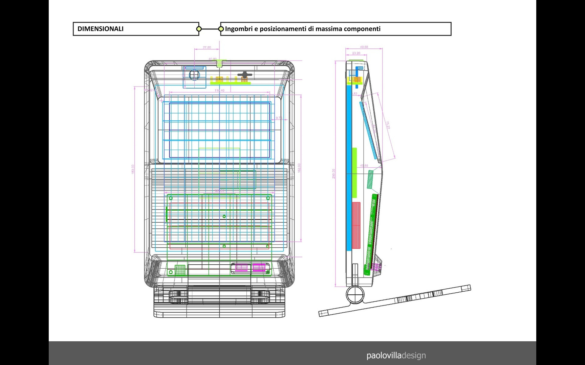

LA SOLUZIONE
Un dispositivo che permette di superare le difficoltà comunicative, basato sull' intelligenza artificiale per la trascrizione vocale in tempo reale.
Si compone di strumenti audio e video appositamente realizzati per restituire, attraverso un interfaccia semplice e intuitiva, la comprensione e l'accesso a informazioni quotidiane per tutti coloro che soffrono di disabilità uditiva.
ICSC Italian Research Center on High-Performance Computing, Big Data and Quantum Computing
Missione 4 • Istruzione e Ricerca
Pubblico

Slide 7
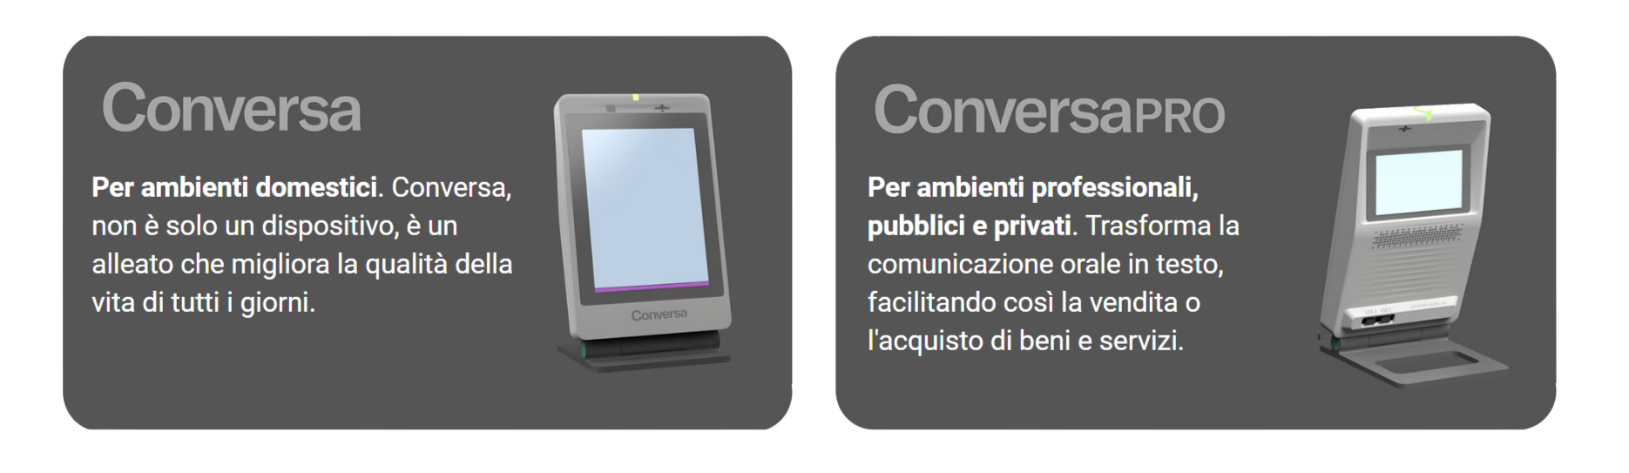
TARGET MARKET
Per la persona con deficit dell’udito che vuole riappropriarsi dell’autonomia comunicativa e per le organizzazioni pubbliche e private che vogliono fornire un servizio accessibile.
Conversa e ConversaPro permettono di superare le difficoltà comunicative tramite un dispositivo dall'utilizzo naturale e non invasivo.
ICSC Italian Research Center on High-Performance Computing, Big Data and Quantum Computing
Missione 4 • Istruzione e Ricerca
Pubblico

Slide 8
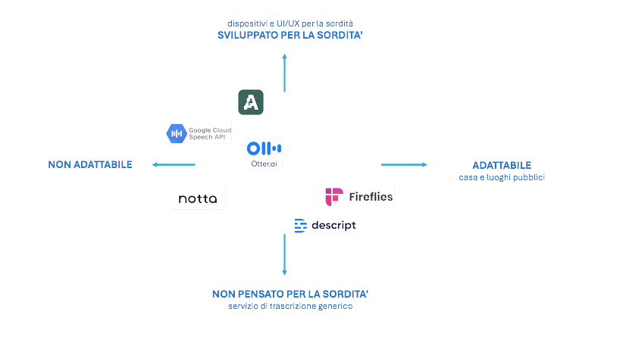
MARKET COMPETITION
Conversa è una soluzione unica nel suo genere. Non esistono competitor diretti. È un dispositivo fisico che risponde a un bisogno reale e non ancora soddisfatto.
Sviluppiamo la soluzione che oggi manca nell'ambito della disabilità uditiva.
Conversa è un dispositivo pensato non per il mercato che c’è, ma per quello che manca.
ICSC Italian Research Center on High-Performance Computing, Big Data and Quantum Computing
Missione 4 • Istruzione e Ricerca
Pubblico

Slide 9
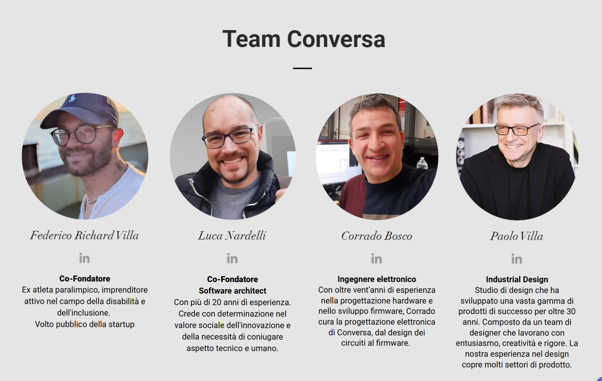
IL TEAM CONVERSA
ICSC Italian Research Center on High-Performance Computing, Big Data and Quantum Computing
Missione 4 • Istruzione e Ricerca
Pubblico

Slide 10
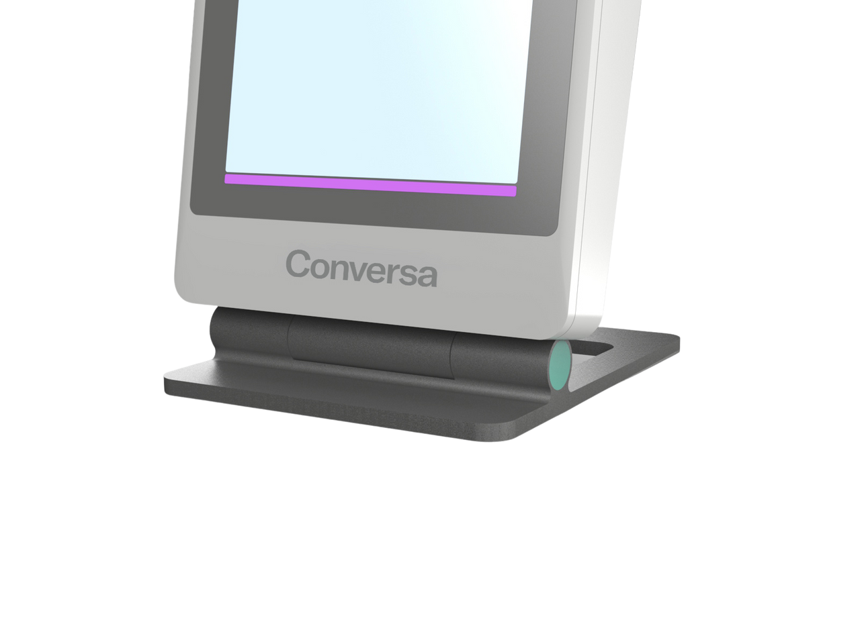

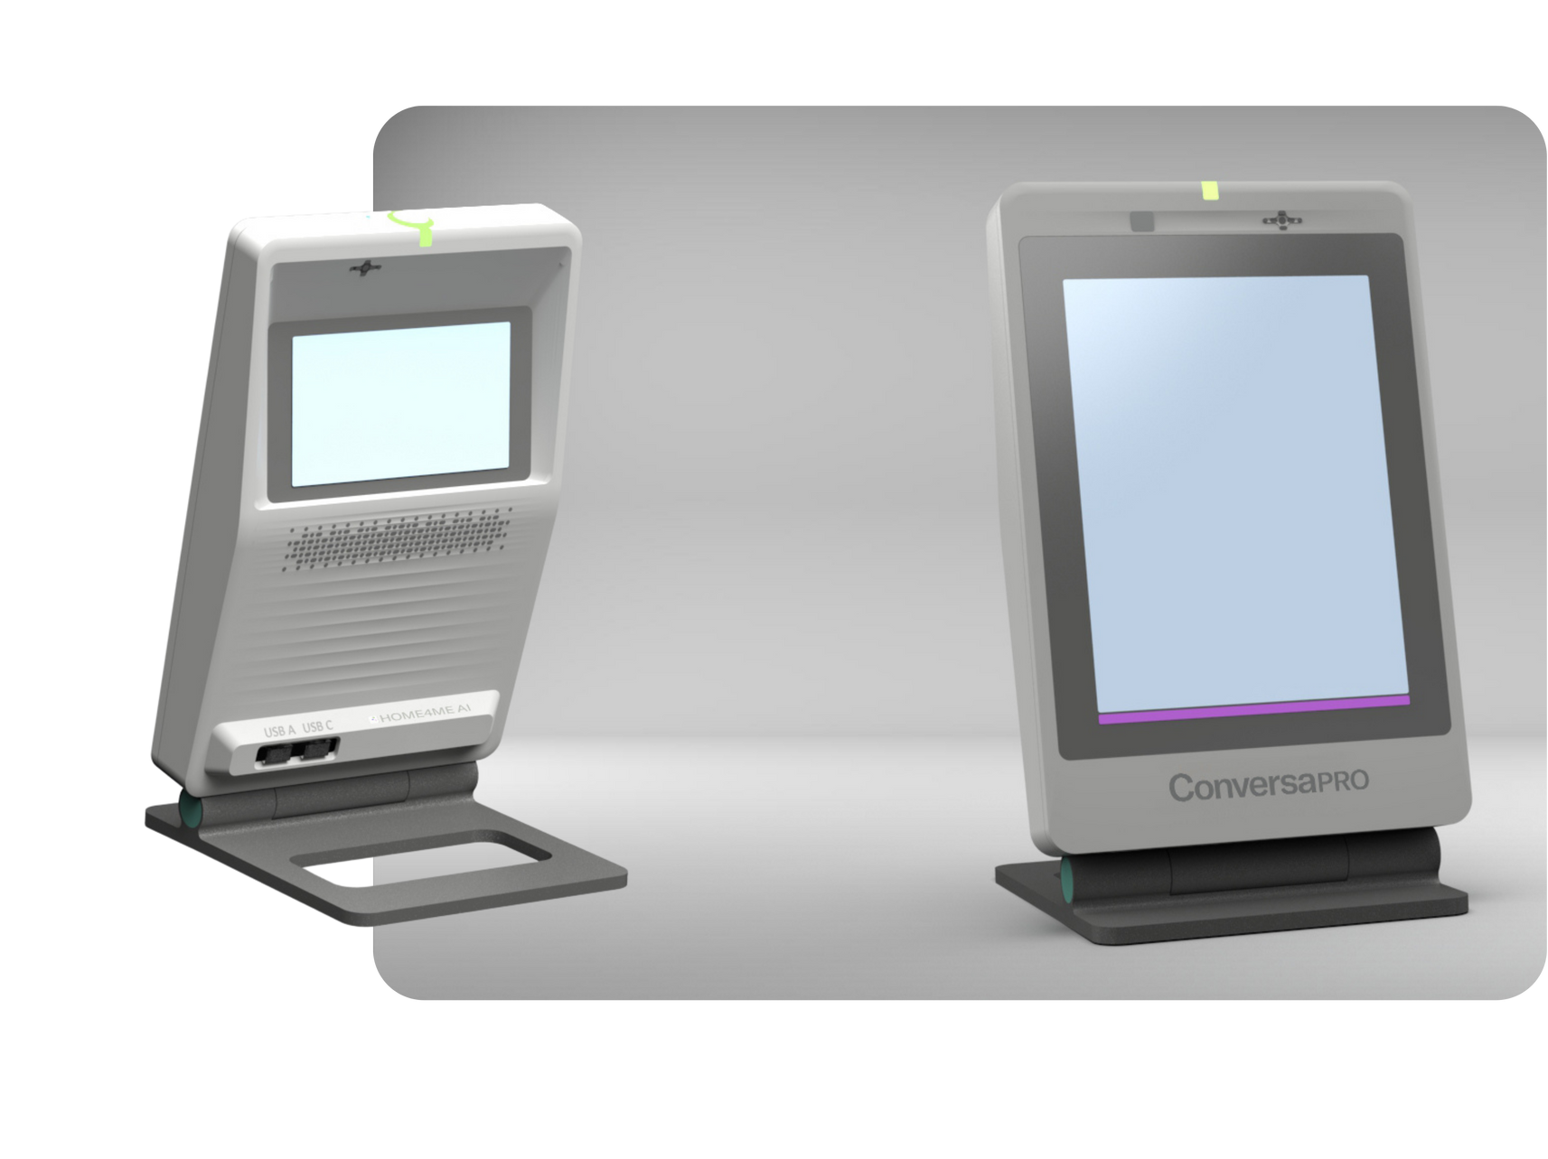
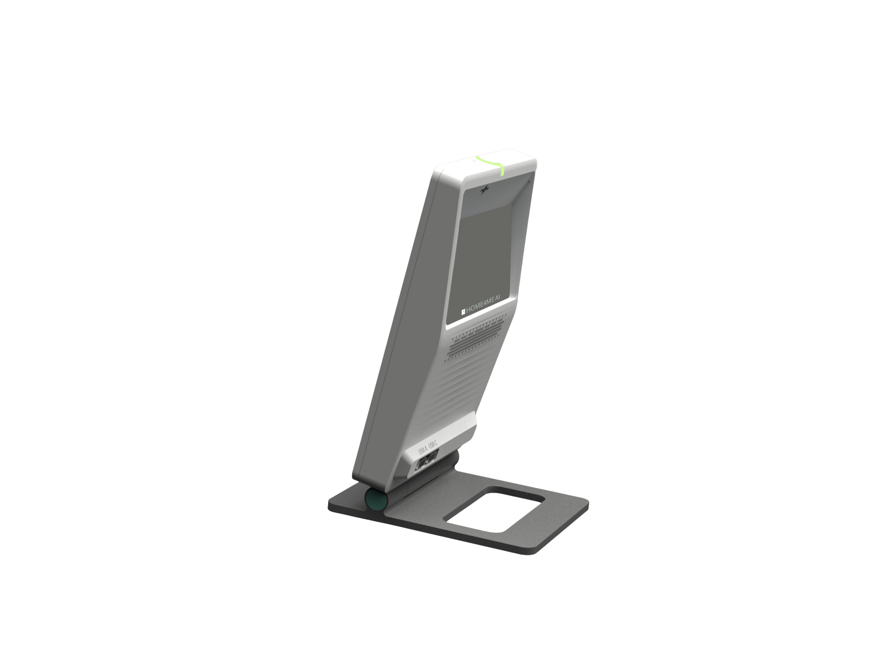

ICSC Italian Research Center on High-Performance Computing, Big Data and Quantum Computing
Missione 4 • Istruzione e Ricerca
Pubblico

Slide 11

Scegli di sostenerci affinché possiamo arrivare assieme alla realizzazione di Conversa, contribuirai ad un piccolo ma significativo cambiamento verso un mondo più inclusivo!
Per saperne di più visitate la nostra pagina internet www.home4meai.com e contattateci a info@home4meai.com
t
ICSC Italian Research Center on High-Performance Computing, Big Data and Quantum Computing
Missione 4 • Istruzione e Ricerca
Pubblico

Slide 12

Grazie
per
l’attenzione
ICSC Italian Research Center on High-Performance Computing, Big Data and Quantum Computing
Missione 4 • Istruzione e Ricerca
Pubblico

